Slide 1
Подготовка и проведение итогового собеседования по русскому языку в образовательной организации
Зыкова Надежда Юрьевна,
ведущий специалист
ГУ ЯО ЦОиККО

Slide 2
Итоговое собеседование по русскому языку Общие положения:
Итоговое собеседование (далее – ИС) – допуск к ГИА-9;
Участники ИС – обучающиеся 9-х классов;
ИС проводится в образовательных организациях и (или) в местах, определенных департаментом образования Ярославской области;
Заявление на участие в ИС и согласие на обработку ПД подаются в образовательные организации не позднее чем за 2 недели до ИС;
Во время проведения ИС ведется аудиозапись устных ответов всех участников;
ИС оценивается по системе «зачет/незачет»:
- в процессе ответа участника;
- после окончания проведения ИС по записям ответов участников.

Slide 3
Даты и время проведения итогового собеседования
ИС проводится
в ходе учебного процесса
вне учебного процесса

Slide 4
Итоговое собеседование по русскому языку
РАЗРЕШЕНО
документ, удостоверяющий личность
ручка (гелевая или капиллярная с чернилами чёрного цвета)
лекарства и питание (при необходимости)
специальные технические средства (для участников с ОВЗ, детей-инвалидов и инвалидов)

Slide 5
Итоговое собеседование по русскому языку
ЗАПРЕЩЕНО
Участникам - иметь при себе средства связи, фото-, аудио- и видеоаппаратуру, справочные материалы, письменные заметки и иные средства хранения и передачи информации.
Лицам, привлекаемым к проведению ИС, запрещается иметь при себе средства связи.

Slide 6
Подготовка к проведению итогового собеседования Образовательные организации:
Издают распорядительные акты по организации и проведению ИС
Обеспечивают отбор и подготовку специалистов, привлекаемых к проведению и проверке ИС
Под подпись информируют специалистов, привлекаемых к проведению и проверке ИС, о порядке проведения и оценивания ИС, об инструктивных материалах по проведению ИС
Организовывают сбор заявлений и согласий на обработку персональных данных участников ИС
Под подпись информируют участников ИС и их родителей (законных представителей) о местах и сроках проведения ИС, о порядке проведения ИС, об ознакомлении с результатами ИС

Slide 7
Подготовка к проведению итогового собеседования
Кадровые ресурсы ОО
Комиссия по проведению ИС
Комиссия по проверке ИС
Ответственный организатор ОО – руководитель ОО или его заместитель
Организаторы проведения ИС – работники ОО (в аудитории ожидания и вне аудитории)
Экзаменаторы – собеседники – педагогические работники ОО
(1 на аудиторию проведения)
Технический специалист – работник ОО (1 на ОО)
Эксперты по проверке устных/письменных ответов участников ИС – только учителя русского языка и литературы (1 на аудиторию проведения)

Slide 8
Подготовка к проведению итогового собеседования
Штаб
Аудитория проведения
Аудитория ожидания
Устройства аудиозаписи:
- компьютер с микрофоном
- ноутбук
- диктофон
Часы
Литература из школьной библиотеки
- Телефон
- Принтер
- Компьютер с выходом в Интернет
- Носители информации

Slide 9
Подготовка к проведению итогового собеседования
Аудитория проведения
Технический специалист и ответственный организатор проводят проверку качества аудиозаписи, занимая места экзаменатора-собеседника и участника.
Рабочее место эксперта располагается так, чтобы участник ИС не отвлекался на процесс оценивания.
Участник
Экзаменатор-собеседник

Slide 10
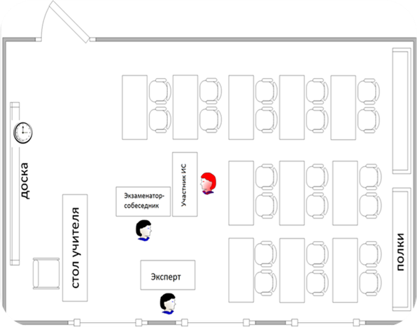
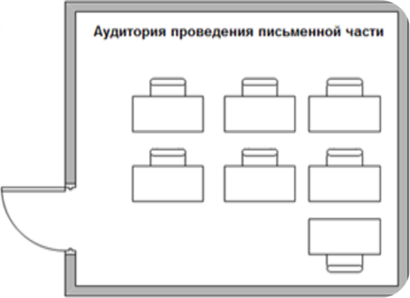
Аудитория ожидания
Организатор вне аудитории

Slide 11
Подготовка к проведению итогового собеседования
Не позднее чем за день ответственный организатор должен:
2. Получить от муниципального координатора ГИА-9 по защищенным каналам связи или на флеш-носителе:
3. Получить от технического специалиста:
протоколы эксперта для оценивания ответов участников ИС (по количеству участников)
критерии оценивания ИС для экспертов (по количеству экспертов)
4. Сверить списки участников ИС в форматах pdf и Excel, при необходимости скорректировать их и сообщить о расхождениях в РЦОИ.
контрольные списки участников в формате pdf, сформированные в РЦОИ
1. Обеспечить создание условий для участников ИС с ОВЗ, детей-инвалидов и инвалидов и для лиц, обучающихся на дому или в медицинских организациях.
XML-файл для загрузки списков участников в ПО «Результаты ИС»
списки участников ИС в формате Excel, выгруженные при помощи ПО «Планирование ГИА-9»
ведомости учета проведения ИС в аудитории (по количеству аудиторий)

Slide 12
Подготовка к проведению итогового собеседования
5. Определить необходимое количество аудиторий ожидания и проведения.
6. Распределить работников ОО по аудиториям, назначить организаторов вне аудитории.
7. Разделить участников ИС на группы, распределив их по аудиториям проведения.
8. Подготовить:
ведомости учета проведения ИС в аудитории (по количеству аудиторий проведения)
протоколы эксперта (по количеству участников)
критерии оценивания для экспертов (по количеству экспертов)
возвратные доставочные пакеты формата А4 (по 1 на аудиторию проведения для протоколов эксперта и 1 для носителя информации)
листы для письменных ответов и черновиков (при необходимости)
акт о досрочном завершении ИС по уважительным причинам
свое рабочее место
достаточное количество бумаги для распечатывания материалов ИС
необходимое оборудование и материалы в аудиториях ожидания и проведения
списки участников ИС
носитель(и) информации для хранения и передачи записи ответов в РЦОИ

Slide 13
Подготовка к проведению итогового собеседования
Не позднее чем за день технический специалист:
1. Готовит в каждой аудитории проведения необходимое количество автоматизированных рабочих мест, оборудованных средствами для записи ответов участников.
3. Проверяет готовность рабочего места для ответственного организатора.
5. Скачивает ПО «Результаты ИС» с информационного ресурса РЦОИ
контрольные списки участников в формате pdf
устанавливает на рабочем месте ответственного организатора скачанную версию, удаляя предыдущую, и загружает полученный XML-файл
4. Получает от ответственного организатора переданные из РЦОИ:
2. Проверяет готовность оборудования для записи ответов обучающихся.
6. Скачивает с официального сайта ФГБНУ «ФИПИ» (fipi.ru) и тиражирует в необходимом количестве критерии оценивания ИС для экспертов.
7. Подготавливает при помощи ПО «Планирование ГИА-9» и передает ответственному организатору:
списки участников ИС в формате Excel на флеш-носителе
ведомости учета проведения ИС в аудитории
формы протокола эксперта для оценивания ответов участников ИС
XML-файл для загрузки списков участников в программное обеспечение «Результаты ИС»

Slide 14
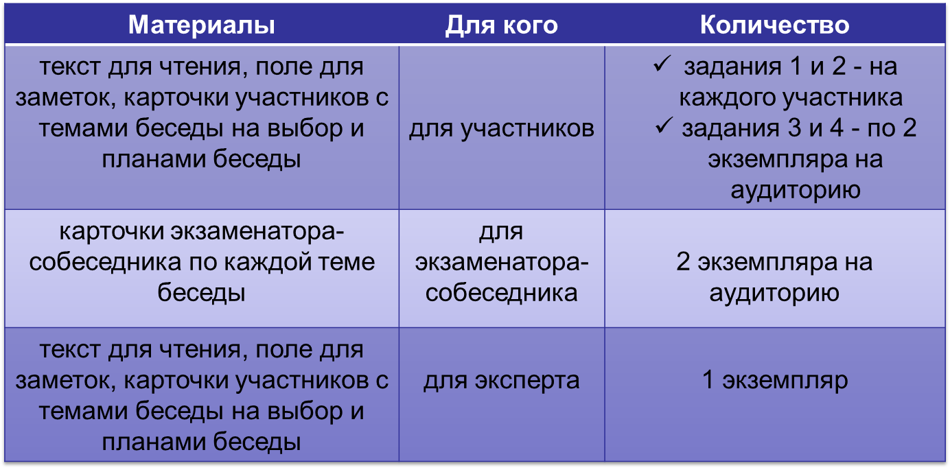
Проведение итогового собеседования
Технический специалист скачивает с регионального Интернет-ресурса КИМ ИС и тиражирует в черно-белом варианте, а затем передает ответственному организатору:
В случае отсутствия доступа к указанному Интернет-ресурсу, технический специалист незамедлительно обращается в РЦОИ по телефонам горячей линии для получения материалов по резервной схеме.

Slide 15
Проведение итогового собеседования
Ответственный организатор должен:
не позднее 08:30
сообщить работникам ОО, привлекаемым к проведению ИС, о распределении по аудиториям
провести краткий инструктаж по процедуре проведения ИС
не позднее 08:45
выдать комплекты материалов для проведения ИС экзаменатору-собеседнику, эксперту и организаторам
не ранее 09:00
ответственный организатор должен дать указание начать ИС

Slide 16
Проведение итогового собеседования
Комплекты материалов для проведения ИС:
Экзаменатор-собеседник
ведомость учета проведения ИС в аудитории
КИМ ИС
инструкция для участников ИС
Эксперт
один комплект КИМ
протоколы эксперта
Организаторы проведения
списки участников ИС с распределением их по аудиториям ожидания и проведения
критерии оценивания для экспертов
список участников ИС (для аудитории проведения)
комплект карточек экзаменатора-собеседника
инструкция для экзаменатора-собеседника
возвратный доставочный пакет для протоколов эксперта
инструкция и памятка для эксперта
рекомендуемый график проведения ИС
ведомость по перемещению участников

Slide 17
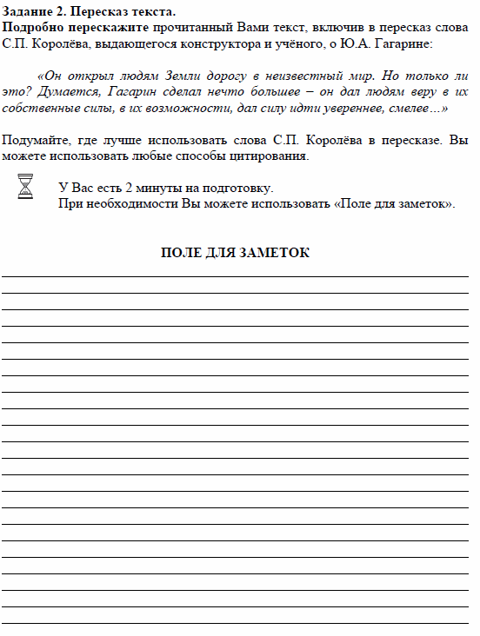
Структура КИМ ИС
Задание 1 Чтение текста
Часть I
Задание 2 Пересказ текста

Slide 18
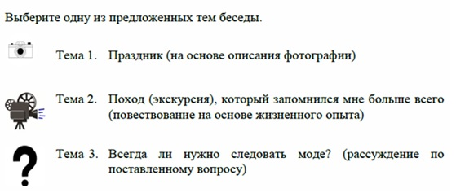
Структура КИМ ИС
Часть II

Slide 19
Проведение итогового собеседования
Аудитория проведения
Экзаменатор-собеседник с техническим специалистом проверяют техническое состояние устройства цифровой аудиозаписи, знакомятся с порядком работы с данным устройством в режиме «запись».
Технический специалист в каждой аудитории проведения перед началом ИС включает одну общую аудиозапись на весь период проведения ИС в этот день (один общий поток).
Экзаменатор-собеседник и эксперт совместно знакомятся с заданиями, темами беседы и примерным кругом вопросов для обсуждения с участниками.
Организатор вне аудитории приглашает участника ИС в аудиторию проведения, где уже находятся экзаменатор-собеседник и эксперт.

Slide 20
Проведение итогового собеседования
Во время проведения ИС в аудитории проведения:
Экзаменатор-собеседник:
проверяет у участника ИС данные документа, удостоверяющего личность
Эксперт
заполняет протокол эксперта
вносит в него баллы по критериям оценивания
заполняет ведомость учета проведения ИС в аудитории, в которой он также фиксирует время начала и окончания ответа обучающегося
напоминает, что перед ответом участник ИС проговаривает в оборудование для записи свои ФИО, № варианта, а перед ответом на каждое задание - № задания
выдает обучающемуся КИМ и проводит ИС
по окончании ответа участника эксперт подсчитывает общее количество баллов
ставит метку зачет/незачет
Между ответами участников ИС допускаются перерывы для экзаменаторов-собеседников и экспертов. В этом случае запись ставится на паузу, либо сохраняется как первая часть файла, после перерыва аудиозапись продолжается.

Slide 21
Завершение проведения итогового собеседования
Экзаменатор-собеседник передаёт ответственному организатору:
• комплекты КИМ ИС + карточки экзаменатора-собеседника
• ведомость учета проведения ИС в аудитории
• список участников ИС в аудитории проведения
Эксперт передаёт ответственному организатору:
• критерии оценивания
• 1 комплект КИМ
• протоколы эксперта для оценивания ответов участников ИС, упакованные в возвратный доставочный пакет
Технический специалист:
- выключает аудиозапись ответов участников, сохраняет ее в каждой аудитории и копирует на флеш-носитель
- после сбора аудиофайлов из всех аудиторий записывает их на съёмный носитель, который передает ответственному организатору
- переносит данные из протоколов оценивания в специализированную (электронную) форму при помощи ПО «Результаты ИС»

Slide 22
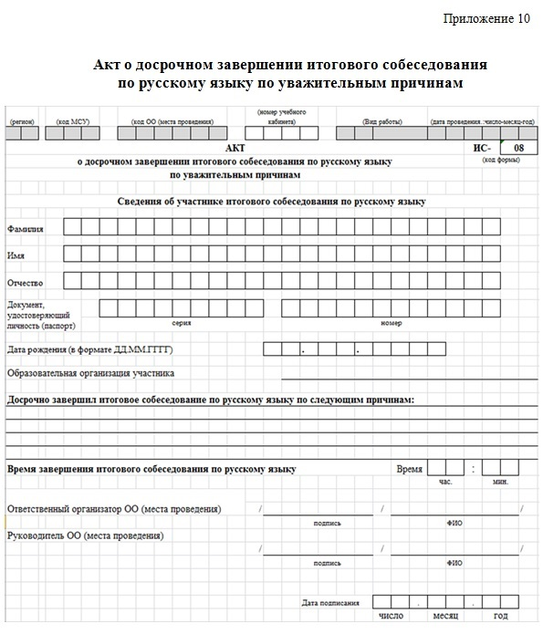
Досрочное завершение итогового собеседования

Slide 23
Проверка и оценивание итогового собеседования ПОСЛЕ его окончания
Ответственный организатор должен:
- вместе с техническим специалистом подготовить рабочие места для экспертов, аудио-файлы с ответами участников и листы с письменными ответами (при наличии)
- распределить экспертов по рабочим местам
- выдать каждому эксперту материалы ИС
- после завершения оценивания ответов участников – получить от эксперта:
критерии оценивания
КИМ ИС
протоколы эксперта
аудио-файлы с ответами участников и листы с письменными ответами (при наличии)
организовать внесение техническим специалистом данных из протоколов оценивания в специализированную (электронную) форму.
Проверка и оценивание ответов участников должны завершиться в течение 2-х дней с даты проведения ИС.

Slide 24
Завершение процедуры проведения ИС
Google-таблица со статистикой проведения ИС

Slide 25
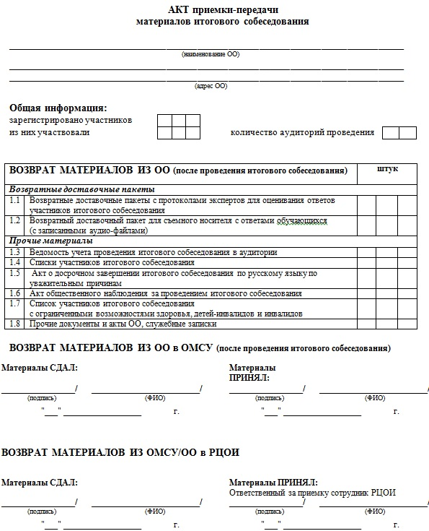
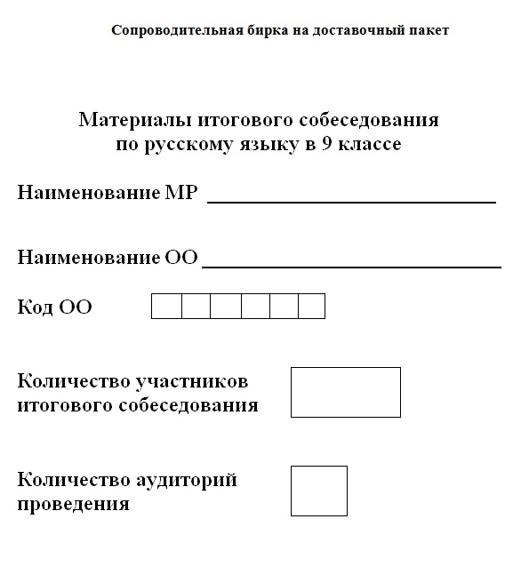
Завершение итогового собеседования
После завершения ИС руководители муниципальных и частных ОО передают в ОМСУ:
1) по защищенным каналам связи - специализированные формы с информацией из протоколов оценивания в формате XML ОМСУ в соответствии с графиком по защищенным каналам связи пересылают эти файлы в РЦОИ;
2) от каждой ОО по акту приемки-передачи материалов ИС – доставочный пакет любой формы упаковки, с сопроводительной биркой.

Slide 26
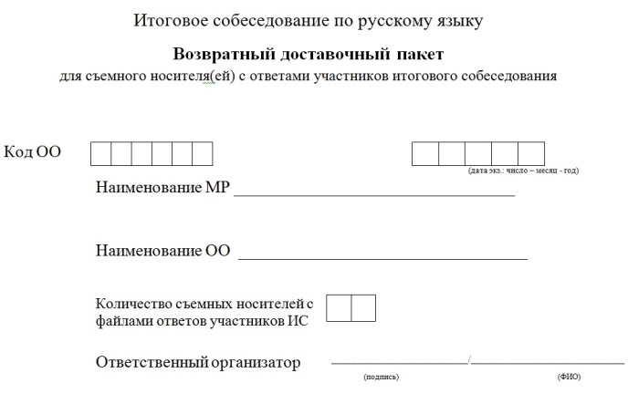
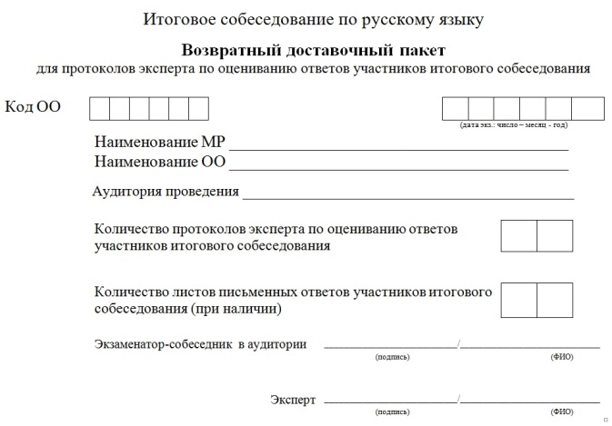
Завершение итогового собеседования
Содержимое доставочного пакета
вложенные в файл:
- ведомости учета проведения ИС в аудитории (по количеству аудиторий проведения);
- списки участников ИС: список участников ИС по форме ИС-01, а также список участников ИС с ОВЗ, детей-инвалидов и инвалидов;
- акт о досрочном завершении итогового собеседования по русскому языку по уважительным причинам (при наличии);
- акт общественного наблюдения за проведением итогового собеседования (при наличии);
- служебные записки (при наличии);
возвратные доставочные пакеты (по количеству аудиторий проведения) с протоколами эксперта и листами письменных ответов участников ИС (при наличии);
возвратный доставочный пакет со съемными носителями (носителем) информации с аудиофайлами ответов участников ИС.

Slide 27
Завершение итогового собеседования
ОМСУ, приняв материалы ИС от руководителей муниципальных и частных ОО, доставляют их в РЦОИ в соответствии с графиком приема материалов ИС для последующей обработки.
Руководители государственных образовательных организаций передают все материалы ИС, в том числе специализированные формы с информацией из протоколов оценивания в XML-формате, напрямую в РЦОИ с соблюдением мер по информационной безопасности, в соответствии с графиком приема материалов ИС.

Slide 28
Дистанционное проведение итогового собеседования
ИС в дистанционной форме проводится с использованием видеосвязи и обеспечением видеозаписи устного ответа участника ИС
ИС проводится:
для лиц, обучающихся по общеобразовательным программам с применением электронного обучения, дистанционных образовательных технологий
для лиц, обучающихся на дому или в медицинской организации, при наличии у обучающегося соответствующего заключения ПМПК
при угрозе возникновения и (или) возникновении отдельных чрезвычайных ситуаций, введении режима повышенной готовности или чрезвычайной ситуации

Slide 29
Дистанционное проведение итогового собеседования
Образовательная организация должна:
не позднее чем за 7 дней согласовать с департаментом образования ЯО через ОМСУ проведение ИС в дистанционной форме
не позднее чем за 3 дня до проведения ИС:
- составить график подключения участников ИС к экзаменатору-собеседнику посредством видеоконференцсвязи
- организовать информирование участников и их родителей (законных представителей) о процедуре и времени проведения ИС в дистанционной форме
обеспечить аудитории проведения ИС необходимым оборудованием
осуществить выбор ПО для проведения ИС в дистанционной форме в режиме видеоконференции
оказать содействие участнику ИС в случае отсутствия у него технической возможности проведения ИС в дистанционной форме
обеспечить соблюдение мер по защите КИМ от разглашения содержащейся в них информации

Slide 30
Дистанционное проведение итогового собеседования
Ответственный организатор должен:
не позднее чем за день до проведения ИС:
ознакомить лиц, задействованных в проведении ИС, с особенностями проведения ИС в дистанционной форме;
в день проведения ИС:
организовать заполнение протоколов, отчетных форм и иных документов для проведения ИС;
провести пробное тестирование подключения с использованием видеоконференцсвязи и видеозаписи устного ответа участника ИС;
совместно с техническим специалистом организовать настройку оборудования для проведения ИС в дистанционной форме;
организовать оценивание ответов участников ИС (как во время проведения, так и после – по видеозаписям ответов);
организовать проведение ИС в дистанционной форме для участников с ограниченными возможностями здоровья с учетом особенностей проведения ИС для указанной категории лиц (в случае необходимости);
обеспечить передачу материалов ИС, в том числе и видеозаписей ответов участников ИС, в РЦОИ в соответствии с Порядком проведения ИС.

Slide 31
Дистанционное проведение итогового собеседования
В день проведения ИС экзаменатор-собеседник должен:
совместно с участником и/или родителем (законным представителем) проверить качество двусторонней видеосвязи;
провести идентификацию личности участника ИС;
ознакомить участника с инструкцией для участника ИС в дистанционной форме;
провести ИС в соответствии с Порядком проведения ИС;
осуществить видеозапись ответов участников ИС;
после завершения выполнения каждым участником ИС всех заданий, просмотреть видеозапись ответа участника и убедиться, что запись проведена без сбоев, отсутствуют посторонние шумы и помехи, голоса участников ИС и экзаменатора-собеседника слышны отчетливо;
в случае принятия решения о досрочном завершении итогового собеседования участником, поставить в ведомости распределения напротив его фамилии отметку «досрочное завершение».
передать (переслать) ответственному организатору ведомость учета проведения ИС.
При некачественной записи необходимо пригласить в аудиторию проведения ответственного организатора для разрешения ситуации, в том числе для составления акта о досрочном завершении ИС по уважительным причинам (при необходимости).

Slide 32
Дистанционное проведение итогового собеседования
Эксперт должен:
Технический специалист должен:
совместно с ответственным организатором, используя ведомость учета проведения ИС в аудитории и протоколы экспертов для оценивания ответов участников, перенести данные в специализированную (электронную) форму при помощи ПО «Результаты итогового собеседования».

Slide 33
Обработка результатов ИС и ознакомление с ними обучающихся
В РЦОИ производится обработка результатов участников ИС, которые оформляются в виде протоколов не позднее чем через 12 календарных дней с момента проведения ИС.
Протоколы с результатами проверки доставляются в течение одного рабочего дня после окончания обработки из РЦОИ в ОМСУ/ОО, а из ОМСУ в ОО любым способом с соблюдением мер по информационной безопасности.
Ознакомление участников ИС с результатами ИС осуществляется в ОО под подпись обучающихся и их родителей (законных представителей) не позднее двух дней с момента получения ОО результатов ИС.
Результат ИС как допуска к ГИА-9 действует бессрочно

Slide 34
Проведение ИС для обучающихся без ПДн
все сопроводительные документы и отчетные формы оформляются вручную;
информация об обучающихся без ПДн не вносится в информационную систему; обучающиеся не включаются в формируемые автоматически списки участников ИС, их результаты обрабатываются вручную;
для прохождения ИС участникам выделяется отдельная аудитория;
ответственный организатор готовит и заполняет вручную список участников ИС;
экзаменатор-собеседник вручную заполняет ведомость учета проведения ИС в аудитории;
эксперт заполняет протокол эксперта для оценивания ответов участников ИС обычным порядком;
по завершении ИС ответственный организатор вручную заносит информацию из протокола эксперта в форму «Результаты итогового собеседования»;
все отчетные формы упаковываются в отдельный возвратный доставочный пакет
с пометкой «Обучающиеся без согласия на обработку ПДн»;
ОО знакомит обучающегося и его родителей (законных представителей) с результатами ИС под подпись в установленные сроки.

Slide 35
Места хранения материалов ИС
Материалы хранятся до 1 марта 2023 г., а затем уничтожаются
Материалы/ документы | Перечень | Код формы | Место хранения
Экзаменационные материалы | - КИМ (тексты для чтения, карточки с темами бесед на выбор и планами бесед); - карточки экзаменатора-собеседника; - критерии оценивания ИС; |  | ОО
Экзаменационные работы участников ИС | - съемные носители информации с файлами устных ответов участников ИС; - листы письменных ответов участников ИС; |  | ГУ ЯО ЦОиККО
 | - копии файлов устных ответов участников ИС; |  | ОО
Документы ОО | - заявления на участие в ИС; - списки участников ИС в аудитории ожидания; - акты о досрочном завершении ИС по уважительным причинам; |  | ОО
Акты, ведомости, протоколы, списки по ИС | - акт приемки-передачи материалов ИС; - списки участников ИС; - ведомость учета проведения ИС в аудитории; - протоколы экспертов для оценивания ответов участников ИС; - акт о досрочном завершении ИС по уважительным причинам; - XML-файлы со специализированной формой для внесения информации из протоколов оценивания ИС; - служебные записки из ОО; - списки участников ИС с ограниченными возможностями здоровья, детей-инвалидов и инвалидов; - заявления и согласия граждан, желающих быть аккредитованными в качестве общественных наблюдателей на ИС; - акт общественного наблюдения за проведением и/или проверкой ИС в ОО (месте проведения и/или проверки). | ИС-01 ИС-02 ИС-03 | ГУ ЯО ЦОиККО

Slide 36
Все инструктивно-методические материалы
расположены на сайте
ГУ ЯО «Центр оценки и контроля качества образования» https://www.coikko.ru
Телефоны «горячей линии»:
Департамент образования ЯО: (4852) 40-08-63
ГУ ЯО ЦОиККО: (4852) 28-08-83, (4852) 28-36-76
Тех.поддержка РЦОИ: (4852) 28-08-78
Спасибо за внимание!

